Slide 1
Materiales para el instructor Capítulo 8: DHCP
CCNA Routing and Switching
Routing and Switching Essentials v6.0
Notes:
Cisco Networking Academy Program
Routing and Switching Essentials v6.0
Capítulo 8: DHCP

Slide 2
Materiales del instructor: Guía de planificación del capítulo 8
Esta presentación en PowerPoint se divide en dos partes:
Guía de planificación para el instructor
Información para ayudarlo a familiarizarse con el capítulo
Ayuda a la enseñanza
Presentación de la clase del instructor
Diapositivas opcionales que puede utilizar en el aula
Comienza en la diapositiva n.º 12
Nota: Elimine la Guía de planificación de esta presentación antes de compartirla con otras personas.
Notes:
2

Slide 3
Guía de planificación de Routing and Switching
Essentials 6.0
Capítulo 8: DHCP
Notes:
Routing and Switching Essentials 6.0
Capítulo 8: DHCP

Slide 4
Capítulo 8: Actividades
¿Qué actividades se relacionan con este capítulo?
N.° de página | Tipo de actividad | Nombre de la actividad | ¿Opcional?
8.1.1.5 | Actividad | Identificar los pasos del funcionamiento de DHCPv4 | -
8.1.2.1 | Verificador de sintaxis | Configurar servidor DHCPv4 | -
8.1.2.3 | Verificador de sintaxis | Configurar la retransmisión DHCPv4 | -
8.1.2.4 | Práctica de laboratorio | Configuración de DHCPv4 básico en un router | Recomendado
8.1.2.5 | Práctica de laboratorio | Configuración de DHCPv4 básico en un switch | Opcional
8.1.3.1 | Verificador de sintaxis | Configuración de un router como cliente DHCP | -
8.1.3.3 | Packet Tracer | Configuración de DHCPv4 mediante el IOS de Cisco | Recomendado
8.1.4.4 | Práctica de laboratorio | Solución de problemas en DHCPv4 | Opcional
8.2.1.8 | Actividad | Identificar los pasos del funcionamiento de DHCPv6 | Opcional
La contraseña utilizada en las actividades de Packet Tracer en este capítulo es: PT_ccna5
Notes:
4

Slide 5
Capítulo 8: Actividades
¿Qué actividades se relacionan con este capítulo?
N.° de página | Tipo de actividad | Nombre de la actividad | ¿Opcional?
8.2.2.3 | Verificador de sintaxis | Configuración y verificación de DHCPv6 sin estado | -
8.2.3.3 | Verificador de sintaxis | Configuración y verificación de DHCPv6 con estado | -
8.2.3.4 | Verificador de sintaxis | Configuración de un router como agente de retransmisión DHCPv6 | -
8.2.3.5 | Práctica de laboratorio | Configuración de DHCPv6 sin estado y con estado | Recomendado
8.2.4.4 | Práctica de laboratorio | Resolución de problemas de DHCPv6 | Recomendado
8.3.1.1 | Actividad de clase | IdT y DHCP | Opcional
8.3.1.2 | Packet Tracer | Desafío de integración de habilidades | Recomendado
La contraseña utilizada en las actividades de Packet Tracer en este capítulo es: PT_ccna5
Notes:
5

Slide 6
Capítulo 8: Evaluación
Los estudiantes deben completar la "Evaluación" del capítulo 8 después de completar el capítulo 8.
Los cuestionarios, las prácticas de laboratorio, los Packet Tracers y otras actividades se pueden utilizar para evaluar informalmente el progreso de los estudiantes.
Notes:
6

Slide 7
Capítulo 8: Prácticas recomendadas
Antes de enseñar el capítulo 8, el instructor debe:
Completar el capítulo 8: "Evaluación".
Los objetivos de este capítulo son:
Explicar la forma en la que funciona DHCPv4 en la red de una pequeña o mediana empresa.
Configurar un router como servidor DHCPv4.
Configurar un router como cliente DHCPv4.
Realizar la resolución de problemas de una configuración DHCP para IPv4 en una red conmutada.
Explicar el funcionamiento de DHCPv6.
Configurar DHCPv6 sin estado para una pequeña o mediana empresa.
Configurar DHCPv6 con estado para una pequeña o mediana empresa.
Realizar la resolución de problemas de una configuración DHCP para IPv6 en una red conmutada.
Notes:
7

Slide 8
Capítulo 8: Prácticas recomendadas (cont.)
Sección 8.1
El instructor debe asegurarse de que este capítulo sea lo más práctico posible.
Analice las ventajas de usar DHCP en una red.
Proporcione más oportunidades para que los estudiantes lleven a cabo la solución de problemas en DHCPv4.
Notes:
8

Slide 9
Capítulo 8: Prácticas recomendadas (cont.)
Sección 8.2
Proporcione oportunidades para que los estudiantes completen las prácticas de laboratorio de DHCPv4 y DHCPv6 en Packet Tracer y en las prácticas.
Proporcione más oportunidades para que los estudiantes lleven a cabo la solución de problemas en DHCPv6.
Al analizar este capítulo necesitará topologías preconfiguradas de DHCPv4 y DHCPv6. Los estudiantes aprenderán mejor si ven los comandos y los resultados.
Notes:
9

Slide 10
Capítulo 8: Ayuda adicional
Para obtener ayuda adicional sobre las estrategias de enseñanza, incluidos los planes de lección, las analogías para los conceptos difíciles y los temas de debate, visite la Comunidad CCNA en https://www.netacad.com/group/communities/community-home.
Prácticas recomendadas de todo el mundo para enseñar CCNA Routing and Switching. https://www.netacad.com/group/communities/ccna-blog
Si tiene planes o recursos de lección que desee compartir, súbalos a la Comunidad CCNA, a fin de ayudar a otros instructores.
Los estudiantes pueden inscribirse en Packet Tracer Know How 1: Packet Tracer 101 (autoinscripción)
Notes:
10

Slide 11


Slide 12
Capítulo 8: DHCP
Routing and Switching Essentials v6.0
Notes:
Cisco Networking Academy Program
Routing and Switching Essentials v6.0
Capítulo 8: DHCP

Slide 13
Capítulo 8: Secciones y objetivos
8.1 DHCPv4
Explicar la forma en la que funciona DHCPv4 en la red de una pequeña o mediana empresa.
Configurar un router como servidor DHCPv4.
Configurar un router como cliente DHCPv4.
Realizar la resolución de problemas de una configuración DHCP para IPv4 en una red conmutada.
8.2 DHCPv6
Explicar el funcionamiento de DHCPv6.
Configurar DHCPv6 sin estado para una pequeña o mediana empresa.
Configurar DHCPv6 con estado para una pequeña o mediana empresa.
Realizar la resolución de problemas de una configuración DHCP para IPv6 en una red conmutada.
Notes:
13

Slide 14
8.1 DHCPv4
Notes:
Cisco Networking Academy Program
Routing and Switching Essentials v6.0
Capítulo 8: DHCPv4

Slide 15
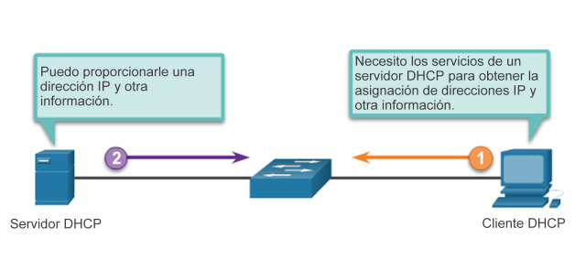
Funcionamiento de DHCPv4 Introducción a DHCPv4
DHCPv4:
Asigna direcciones IPv4 y otra información de configuración de red en forma dinámica.
Es una herramienta útil y que ahorra tiempo a los administradores de la red.
Asigna de manera dinámica, o arrienda, una dirección IPv4 de un conjunto de direcciones.
Se puede configurar un router Cisco para proporcionar servicios DHCPv4.
Los administradores configuran servidores DHCPv4 de modo que caduquen los arrendamientos. Entonces el cliente debe solicitar otra dirección, aunque generalmente se le vuelve a asignar la misma.
Notes:
8.1 – Protocolo de configuración dinámica de hosts v4
8.1.1 – Funcionamiento de DHCPv4
8.1.1.1 – Introducción a DHCPv4

Slide 16
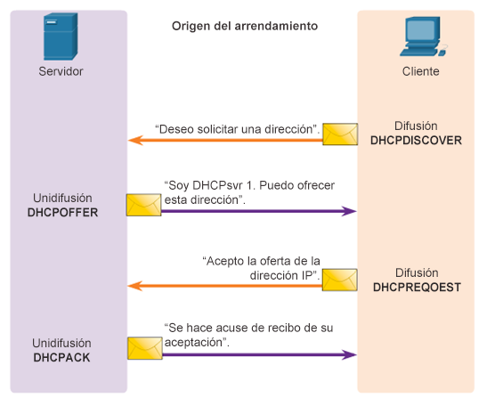
Funcionamiento de DHCPv4 Funcionamiento de DHCPv4
Notes:
8.1 – Protocolo de configuración dinámica de hosts v4
8.1.1 – Funcionamiento de DHCPv4
8.1.1.2 – Funcionamiento de DHCPv4

Slide 17
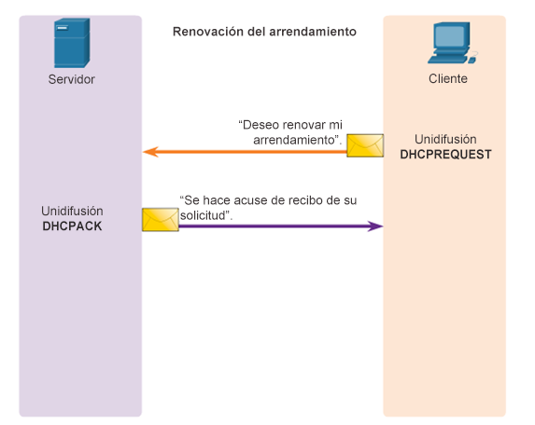
Funcionamiento de DHCPv4 Funcionamiento de DHCPv4 (continuación)
Notes:
8.1 – Protocolo de configuración dinámica de hosts v4
8.1.1 – Funcionamiento de DHCPv4
8.1.1.2 – Funcionamiento de DHCPv4

Slide 18
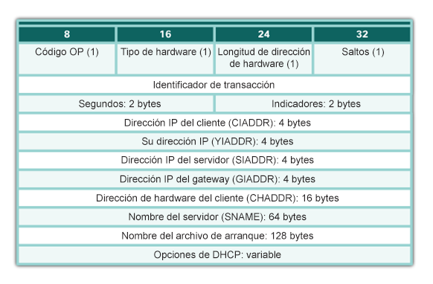
Funcionamiento de DHCPv4 Formato de los mensajes de DHCPv4
Notes:
8.1 – Protocolo de configuración dinámica de hosts v4
8.1.1 – Funcionamiento de DHCPv4
8.1.1.3 – Formato de los mensajes de DHCPv4

Slide 19
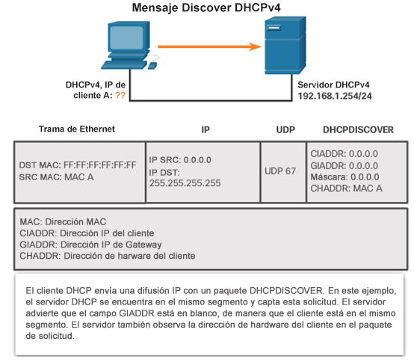
Funcionamiento de DHCPv4 Mensajes Discover y Offer de DHCPv4
Notes:
8.1 – Protocolo de configuración dinámica de hosts v4
8.1.1 – Funcionamiento de DHCPv4
8.1.1.4 – Mensajes Discover y Offer de DHCPv4

Slide 20
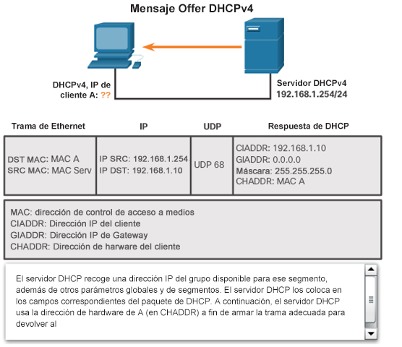
Funcionamiento de DHCPv4 Mensajes Discover y Offer de DHCPv4 (continuación)
Notes:
8.1 – Protocolo de configuración dinámica de hosts v4
8.1.1 – Funcionamiento de DHCPv4
8.1.1.4 – Mensajes Discover y Offer de DHCPv4 (continuación)

Slide 21
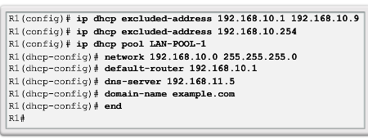
Configurar un servidor DHCPv4 Configurar un servidor DHCPv4 básico
Un router Cisco que ejecuta el software Cisco IOS puede configurarse para que actúe como servidor DHCPv4. Para configurar DHCP:
Excluya direcciones del conjunto.
Configure el nombre del conjunto de DHCP.
Defina el rango de direcciones y la máscara de subred. Utilice el comando default-router para el gateway predeterminado. Parámetros opcionales que pueden incluirse en el conjunto: dns-server, domain-name.
Para deshabilitar DHCP utilice el comando no service dhcp.
Notes:
8.1 – Protocolo de configuración dinámica de hosts v4
8.1.2 – Configurar un servidor DHCPv4
8.1.2.1 – Configurar un servidor DHCPv4 básico

Slide 22
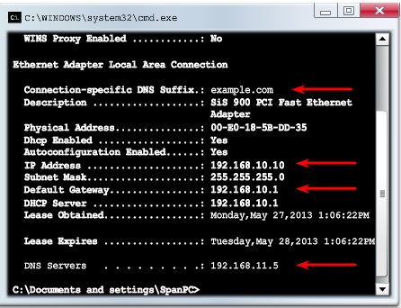
Configurar un servidor DHCPv4 Verificación de DHCPv4
Comandos para verificar DHCP:
show running-config | section dhcp
show ip dhcp binding
show ip dhcp server statistics
En la PC, emita el comando ipconfig /all.
Notes:
8.1 – Protocolo de configuración dinámica de hosts v4
8.1.2 – Configurar un servidor DHCPv4
8.1.2.2 – Verificación de DHCPv4

Slide 23
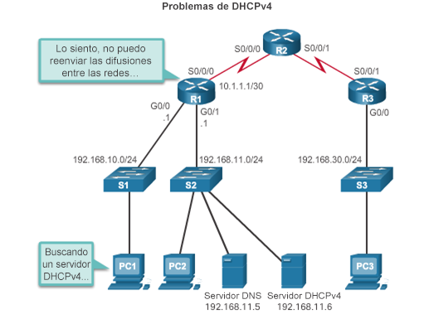
Configurar un servidor DHCPv4 Retransmisión de DHCPv4
Notes:
8.1 – Protocolo de configuración dinámica de hosts v4
8.1.2 – Configurar un servidor DHCPv4
8.1.2.3 – Retransmisión de DHCPv4

Slide 24
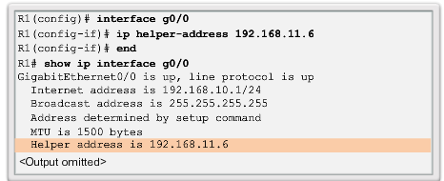
Configurar un servidor DHCPv4 Retransmisión de DHCPv4 (continuación)
La dirección IP de ayuda permite habilitar un router para que reenvíe difusiones de DHCPv4 al servidor DHCPv4. Funciona como retransmisión.
Notes:
8.1 – Protocolo de configuración dinámica de hosts v4
8.1.2 – Configurar un servidor DHCPv4
8.1.2.3 – Retransmisión de DHCPv4 (continuación)

Slide 25
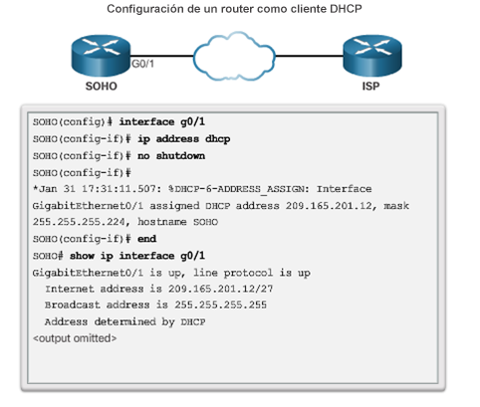
Configurar un cliente DHCPv4 Configurar un router como cliente DHCPv4
Notes:
8.1 – Protocolo de configuración dinámica de hosts v4
8.1.3 – Configurar un cliente DHCPv4
8.1.3.1 – Configurar un router como cliente DHCPv4

Slide 26
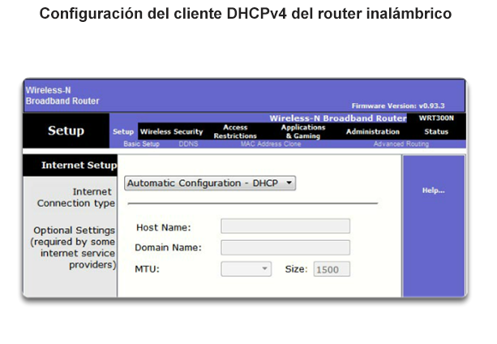
Configurar un cliente DHCPv4 Configurar un router inalámbrico como cliente DHCPv4
Notes:
8.1 – Protocolo de configuración dinámica de hosts v4
8.1.3 – Configurar un cliente DHCPv4
8.1.3.2 – Configurar un router inalámbrico como cliente DHCPv4

Slide 27
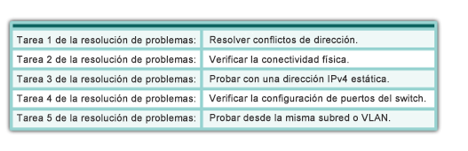
Solucionar problemas en DHCPv4 Tareas para la solución de problemas
Notes:
8.1 – Protocolo de configuración dinámica de hosts v4
8.1.4 – Solucionar problemas en DHCPv4
8.1.4.1 – Tareas para la solución de problemas

Slide 28
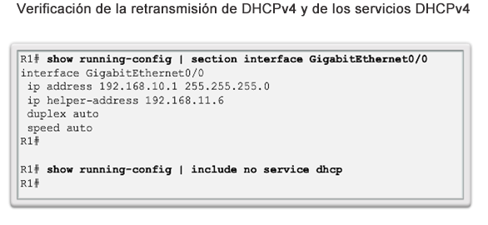
Solución de problemas en DHCPv4 Verificar la configuración DHCPv4 de un router
Notes:
8.1 – Protocolo de configuración dinámica de hosts v4
8.1.4 – Solucionar problemas en DHCPv4
8.1.4.2 – Verificar la configuración DHCPv4 de un router

Slide 29
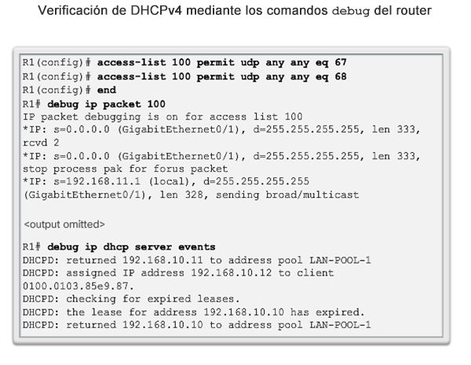
Solucionar problemas en DHCPv4 Depuración de DHCPv4
En la ilustración, se muestra una ACL extendida que permite solamente paquetes con puertos de destino UDP de 67 o 68. Estos son los puertos típicos que utilizan los clientes y los servidores DHCPv4 al enviar mensajes DHCPv4. Se utiliza la ACL extendida con el comando debug ippacket para mostrar solo mensajes de DHCPv4.
Notes:
8.1 – Protocolo de configuración dinámica de hosts v4
8.1.4 – Solucionar problemas en DHCPv4
8.1.4.3 – Depuración de DHCPv4

Slide 30
8.2 DHCPv6
Notes:
Cisco Networking Academy Program
Routing and Switching Essentials v6.0
Capítulo 8: Protocolo de configuración dinámica de hosts v6

Slide 31
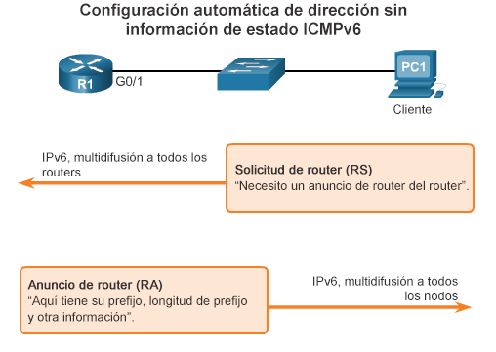
SLAAC y DHCPv6 Configuración automática de direcciones independiente del estado (SLAAC)
SLAAC utiliza mensajes de solicitud y de anuncio de router ICMPv6 para proporcionar direccionamiento y otra información de configuración que normalmente proporcionaría un servidor DHCP:
Notes:
8.2 – Protocolo de configuración dinámica de hosts v6
8.2.1 – SLAAC y DHCPv6
8.2.1.1 – Configuración automática de direcciones independiente del estado (SLAAC)

Slide 32
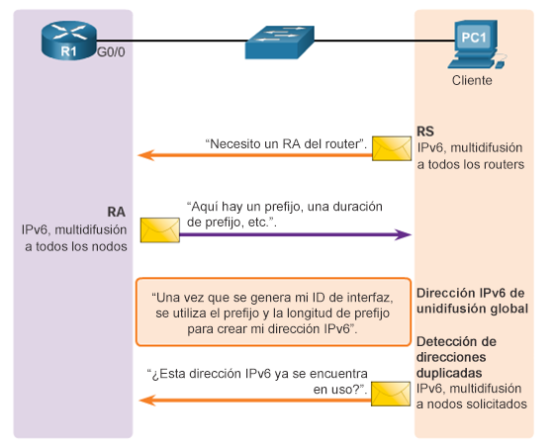
SLAAC y DHCPv6 Funcionamiento de SLAAC
Un router debe tener el routing IPv6 habilitado antes de poder enviar mensajes RA: Router(config)# ipv6 unicast-routing
Notes:
8.2 – Protocolo de configuración dinámica de hosts v6
8.2.1 – SLAAC y DHCPv6
8.2.1.2 – Funcionamiento de SLAAC

Slide 33
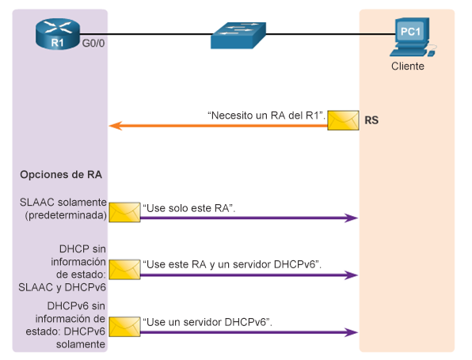
SLAAC y DHCPv6 SLAAC y DHCPv6
Notes:
8.2 – Protocolo de configuración dinámica de hosts v6
8.2.1 – SLAAC y DHCPv6
8.2.1.3 – SLAAC y DHCPv6

Slide 34
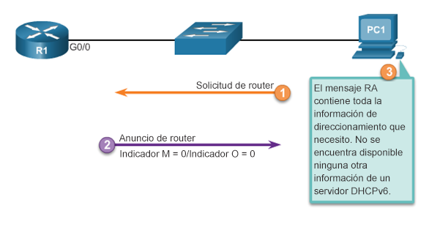
SLAAC y DHCPv6 Opción de SLAAC
SLAAC es la opción predeterminada en los routers Cisco. Tanto el indicador M como el indicador O están establecidos en 0 en el RA, como se muestra en la ilustración.
Notes:
8.2 – Protocolo de configuración dinámica de hosts v6
8.2.1 – SLAAC y DHCPv6
8.2.1.4 – Opción de SLAAC

Slide 35
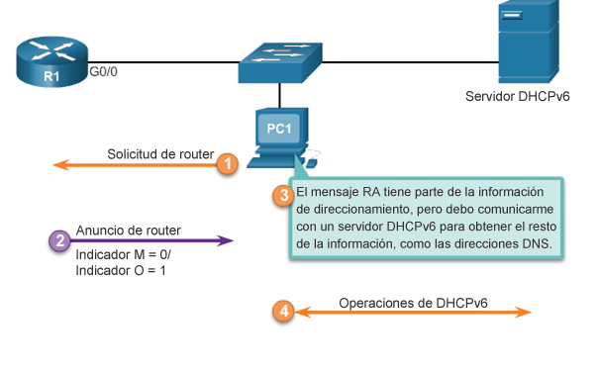
SLAAC y DHCPv6 Opción de DHCPv6 sin estado
Para modificar el mensaje RA enviado en la interfaz de un router e indicar DHCPv6 sin estado, utilice el siguiente comando: Router(config-if)# ipv6 nd other-config-flag
Notes:
8.2 – Protocolo de configuración dinámica de hosts v6
8.2.1 – SLAAC y DHCPv6
8.2.1.5 – Opción de DHCPv6 sin estado

Slide 36
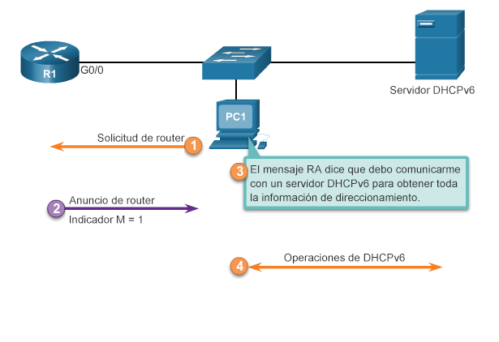
SLAAC y DHCPv6 Opción de DHCPv6 con estado
Esta opción es la más similar a DHCPv4. En este caso, el mensaje RA le informa al cliente que no utilice la información contenida en el mensaje RA. Toda la información de direccionamiento y de configuración debe obtenerse de un servidor DHCPv6 con estado. Router(config-if)# ipv6 nd managed-config-flag
Notes:
8.2 – Protocolo de configuración dinámica de hosts v6
8.2.1 – SLAAC y DHCPv6
8.2.1.6 – Opción de DHCPv6 sin estado (continuación)

Slide 37
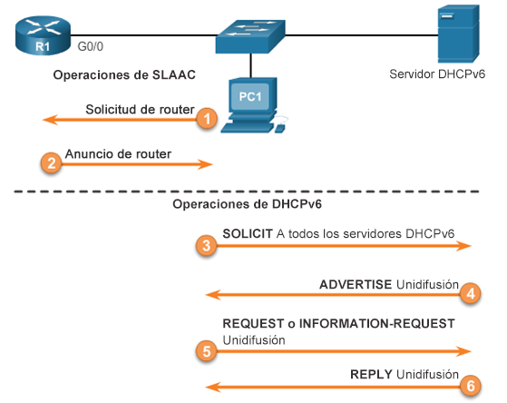
SLAAC y DHCPv6 Operaciones de DHCPv6
Si en el mensaje RA se indica DHCPv6 con estado o sin estado, el dispositivo inicia las comunicaciones cliente/servidor DHCPv6.
Notes:
8.2 – Protocolo de configuración dinámica de hosts v6
8.2.1 – SLAAC y DHCPv6
8.2.1.7 – Operaciones de DHCPv6

Slide 38
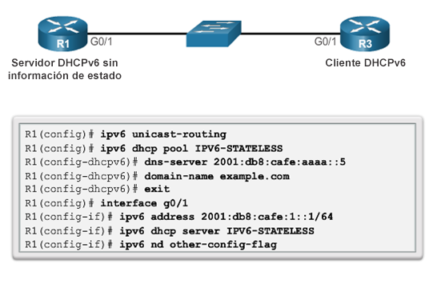
DHCPv6 sin estado Configurar un router como servidor DHCPv6 sin estado
Notes:
8.2 – Protocolo de configuración dinámica de hosts v6
8.2.2 – DHCPv6 sin estado
8.2.2.1 – Configurar un router como servidor DHCPv6 sin estado

Slide 39
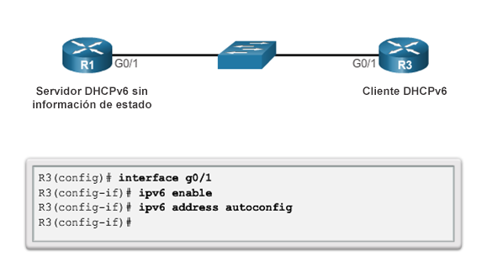
DHCPv6 sin estado Configurar un router como cliente DHCPv6 sin estado
Notes:
8.2 – Protocolo de configuración dinámica de hosts v6
8.2.2 – DHCPv6 sin estado
8.2.2.2 – Configurar un router como cliente DHCPv6 sin estado

Slide 40
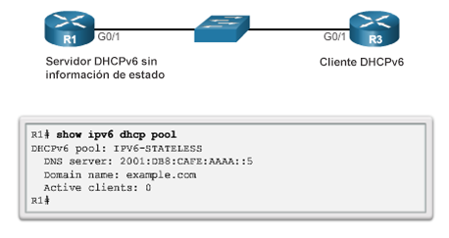
DHCPv6 sin estado Verificación de DHCPv6 sin estado
Verifique el cliente DHCP sin estado usando los siguientes comandos:
show ipv6 interface
debug ipv6 dhcp detail
Notes:
8.2 – Protocolo de configuración dinámica de hosts v6
8.2.2 – DHCPv6 sin estado
8.2.2.3 – Verificación de DHCPv6 sin estado

Slide 41
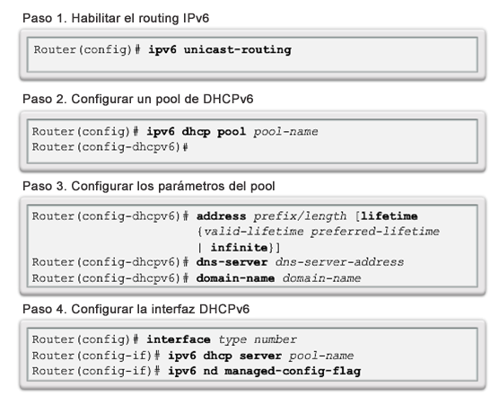
DHCPv6 con estado Configurar un router como servidor DHCPv6 con estado
Notes:
8.2 – Protocolo de configuración dinámica de hosts v6
8.2.3 – Servidor DHCPv6 con estado
8.2.3.1 – Configurar un router como servidor DHCPv6 con estado

Slide 42
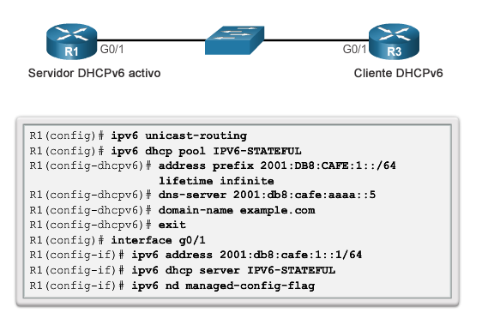
DHCPv6 con estado Configurar un router como servidor DHCPv6 con estado (continuación)
Notes:
8.2 – Protocolo de configuración dinámica de hosts v6
8.2.3 – Servidor DHCPv6 con estado
8.2.3.1 – Configurar un router como servidor DHCPv6 con estado (continuación)

Slide 43
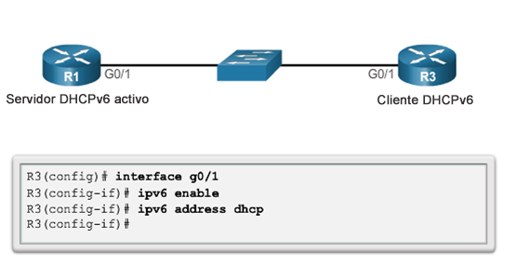
DHCPv6 con estado Configurar un router como cliente DHCPv6 con estado
Notes:
8.2 – Protocolo de configuración dinámica de hosts v6
8.2.3 – Servidor DHCPv6 con estado
8.2.3.2 – Configurar un router como cliente DHCPv6 con estado

Slide 44
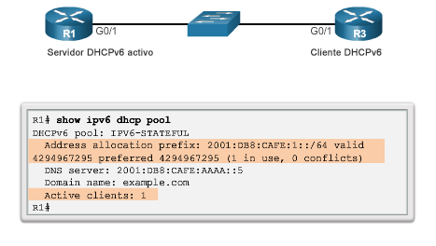
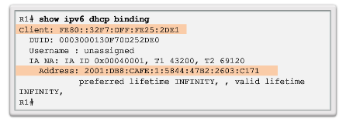
Servidor DHCPv6 con estado Verificación de DHCPv6 con estado
Notes:
8.2 – Protocolo de configuración dinámica de hosts v6
8.2.3 – Servidor DHCPv6 con estado
8.2.3.3 – Verificación de DHCPv6 con estado

Slide 45
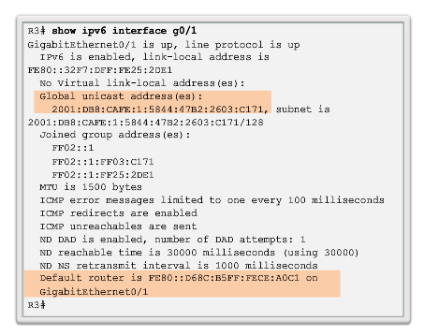
Servidor DHCPv6 con estado Verificación de DHCPv6 con estado (continuación)
Notes:
8.2 – Protocolo de configuración dinámica de hosts v6
8.2.3 – Servidor DHCPv6 con estado
8.2.3.3 – Verificación de DHCPv6 con estado (continuación)

Slide 46
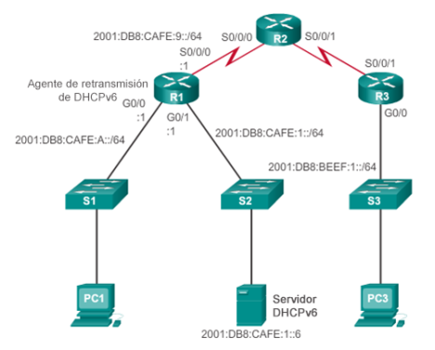
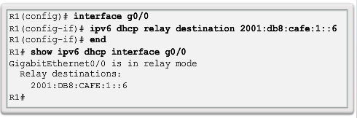
DHCPv6 con estado Configurar un router como agente de retransmisión DHCPv6
Notes:
8.2 – Protocolo de configuración dinámica de hosts v6
8.2.3 – Servidor DHCPv6 con estado
8.2.3.4 – Configurar un router como agente de retransmisión DHCPv6

Slide 47
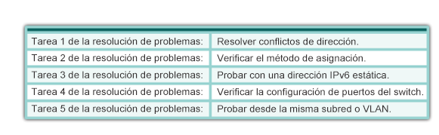
Solucionar problemas en DHCPv6 Tareas para la solución de problemas
Notes:
8.2 – Protocolo de configuración dinámica de hosts v6
8.2.4 – Solucionar problemas en DHCPv6
8.2.4.1 – Tareas para la solución de problemas

Slide 48
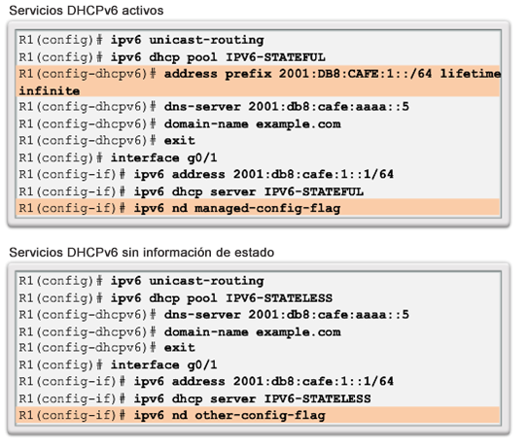
Solución de problemas en DHCPv6 Verificar la configuración DHCPv6 de un router
Notes:
8.2 – Protocolo de configuración dinámica de hosts v6
8.2.4 – Solucionar problemas en DHCPv6
8.2.4.2 – Verificar la configuración DHCPv6 de un router

Slide 49
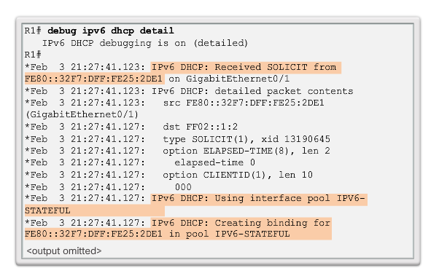
Solucionar problemas en DHCPv6 Depuración de DHCPv6
Notes:
8.2 – Protocolo de configuración dinámica de hosts v6
8.2.4 – Solucionar problemas en DHCPv6
8.2.4.3 – Depuración de DHCPv6

Slide 50
8.3 Resumen
Notes:
Cisco Networking Academy Program
Routing and Switching Essentials v6.0
Capítulo 8: DHCP

Slide 51
Resumen del capítulo Resumen
Explicar la forma en la que funciona DHCPv4 en la red de una pequeña o mediana empresa.
Configurar un router como servidor DHCPv4.
Configurar un router como cliente DHCPv4.
Realizar la resolución de problemas de una configuración DHCP para IPv4 en una red conmutada.
Explicar el funcionamiento de DHCPv6.
Configurar DHCPv6 sin estado para una pequeña o mediana empresa.
Configurar DHCPv6 con estado para una pequeña o mediana empresa.
Realizar la resolución de problemas de una configuración DHCP para IPv6 en una red conmutada.
Notes:
8.4 – Resumen

Slide 52
Sección 8.1 Términos y comandos
Protocolo de configuración dinámica de host (DHCP)
Detección de DHCP (DHCPDISCOVER)
Oferta de DHCP (DHCPOFFER)
Solicitud de DHCP (DHCPREQUEST)
Acuse de recibo de DHCP (DHCPACK)
Código de operación (OP)
Longitud de dirección de hardware
Saltos
Identificador de transacción
ip dhcp excluded-address
ip dhcp pool nombre-de-conjunto
default-router
dns-server
domain-name dominio
lease
netbios-name-server
no service dhcp
show running-config | section dhcp
show ip dhcp binding
show ip dhcp server statistics
ip helper-address
ip address dhcp
show ip dhcp binding
debug ip packet
debug ip dhcp server events
Notes:
Términos y comandos

Slide 53
Sección 8.2 Términos y comandos
Configuración automática de direcciones independiente del estado (SLAAC)
Protocolo de configuración dinámica de hosts para IPv6 (DHCPv6 con estado)
Mensaje de anuncio de router (RA)
Opción de DHCPv6 sin estado (anuncio de router y DHCPv6)
DHCPv6 con estado (DHCPv6 solamente)
Cliente DHCPv6 sin estado
Cliente DHCPv6 con estado
DHCPv6 SOLICIT
DHCPv6 ADVERTISE
DHCPv6 REQUEST
no ipv6 nd managed-config-flag
no ipv6 nd other-config-flag
ipv6 nd other-config-flag
ipv6 nd managed-config-flag
ipv6 dhcp server nombre-de-conjunto
ipv6 enable
ipv6 address autoconfig
show ipv6 dhcp pool
show ipv6 interface tipo número
debug ipv6 dhcp detail
address prefijo
ipv6 dhcp server nombre-de-conjunto
ipv6 dhcp pool nombre-de-conjunto
ipv6 enable
ipv6 address dhcp
show ipv6 dhcp binding
ipv6 dhcp relay destination dirección_ipv6
show ipv6 dhcp interface tipo número
Notes:
Nuevos términos y comandos

Slide 55


